Slide 1
M30모듈 설치 높이 및 화각 가이드
2023.04

Slide 2
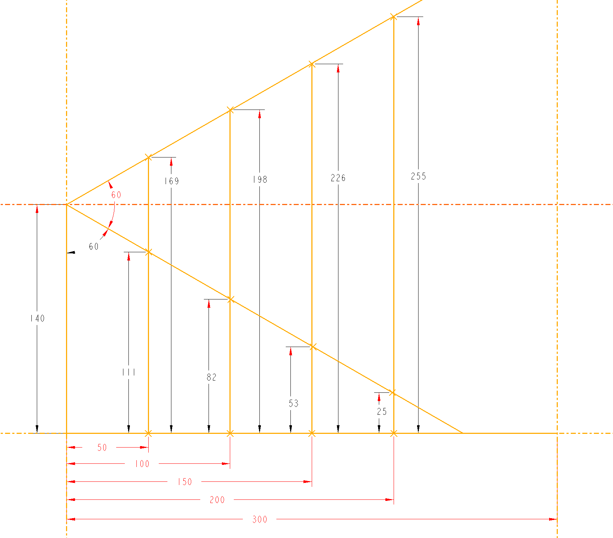
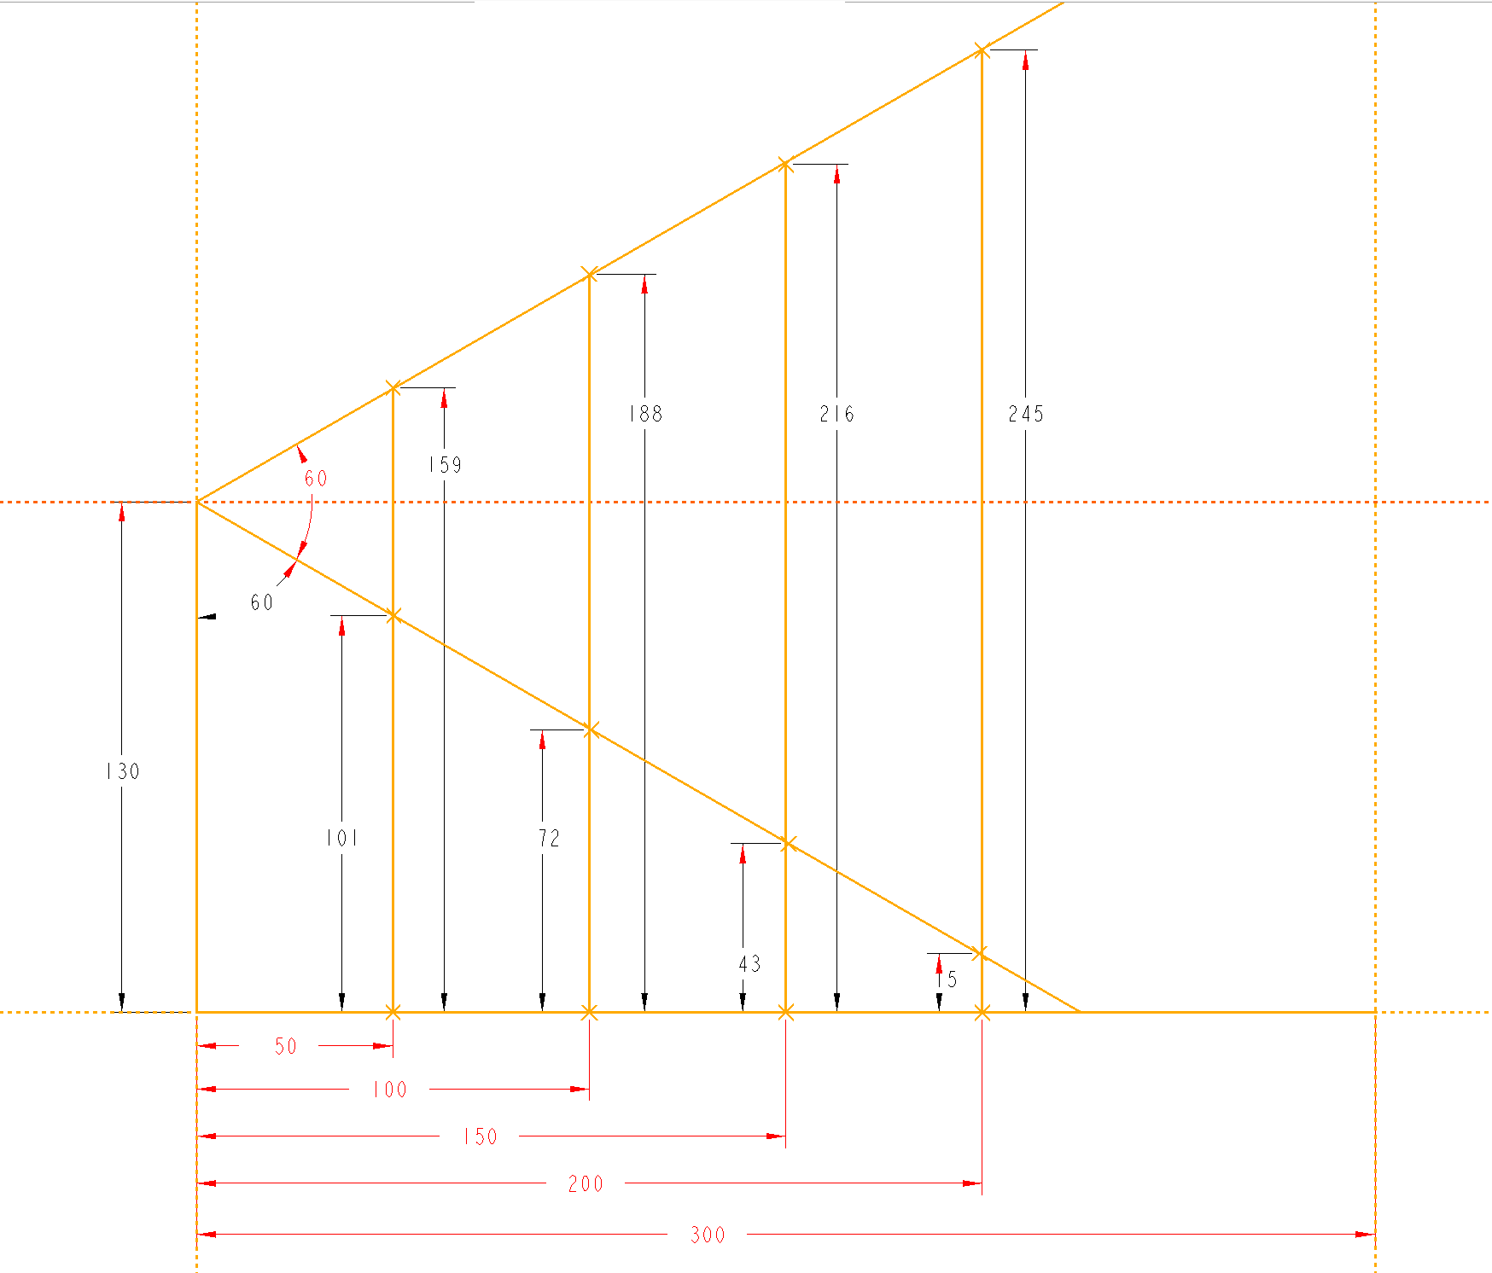
일반적으로 출입통제/로비폰 시나리오 설치 높이 및 화각
M30 세로 화각 60° 입니다
일반적으로 출입통제/로비폰 시나리오 설치 높이 130~140cm 로 권장해드립니다
인식 정확도 확보하기 위해 화면에 얼굴부분의 픽셀수：≥80*80

Slide 3
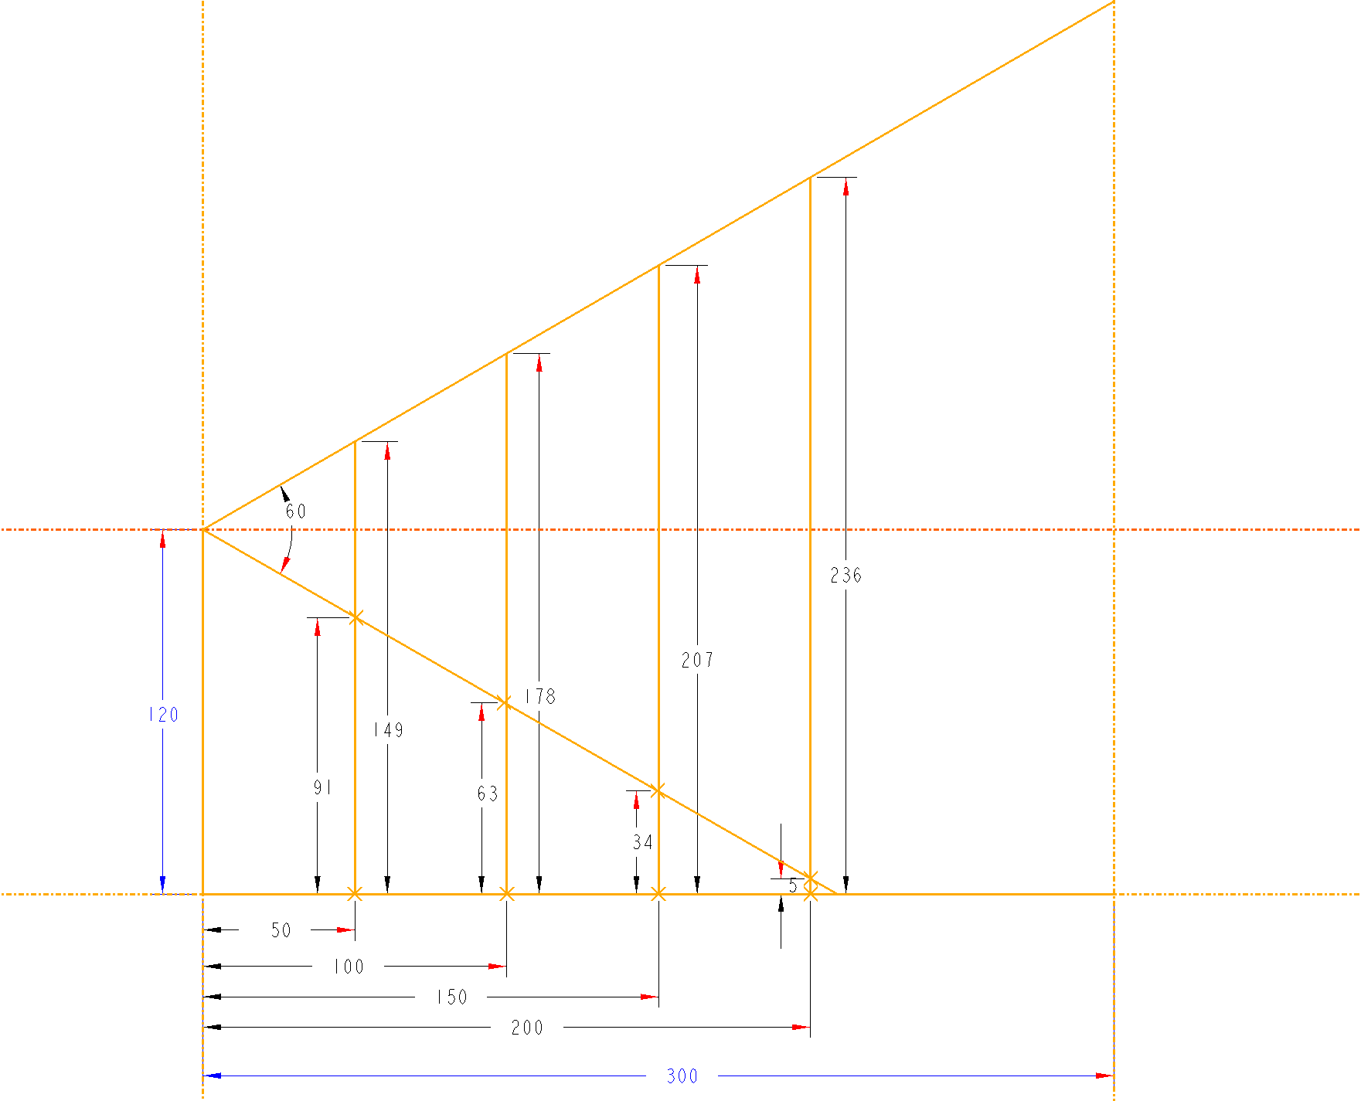
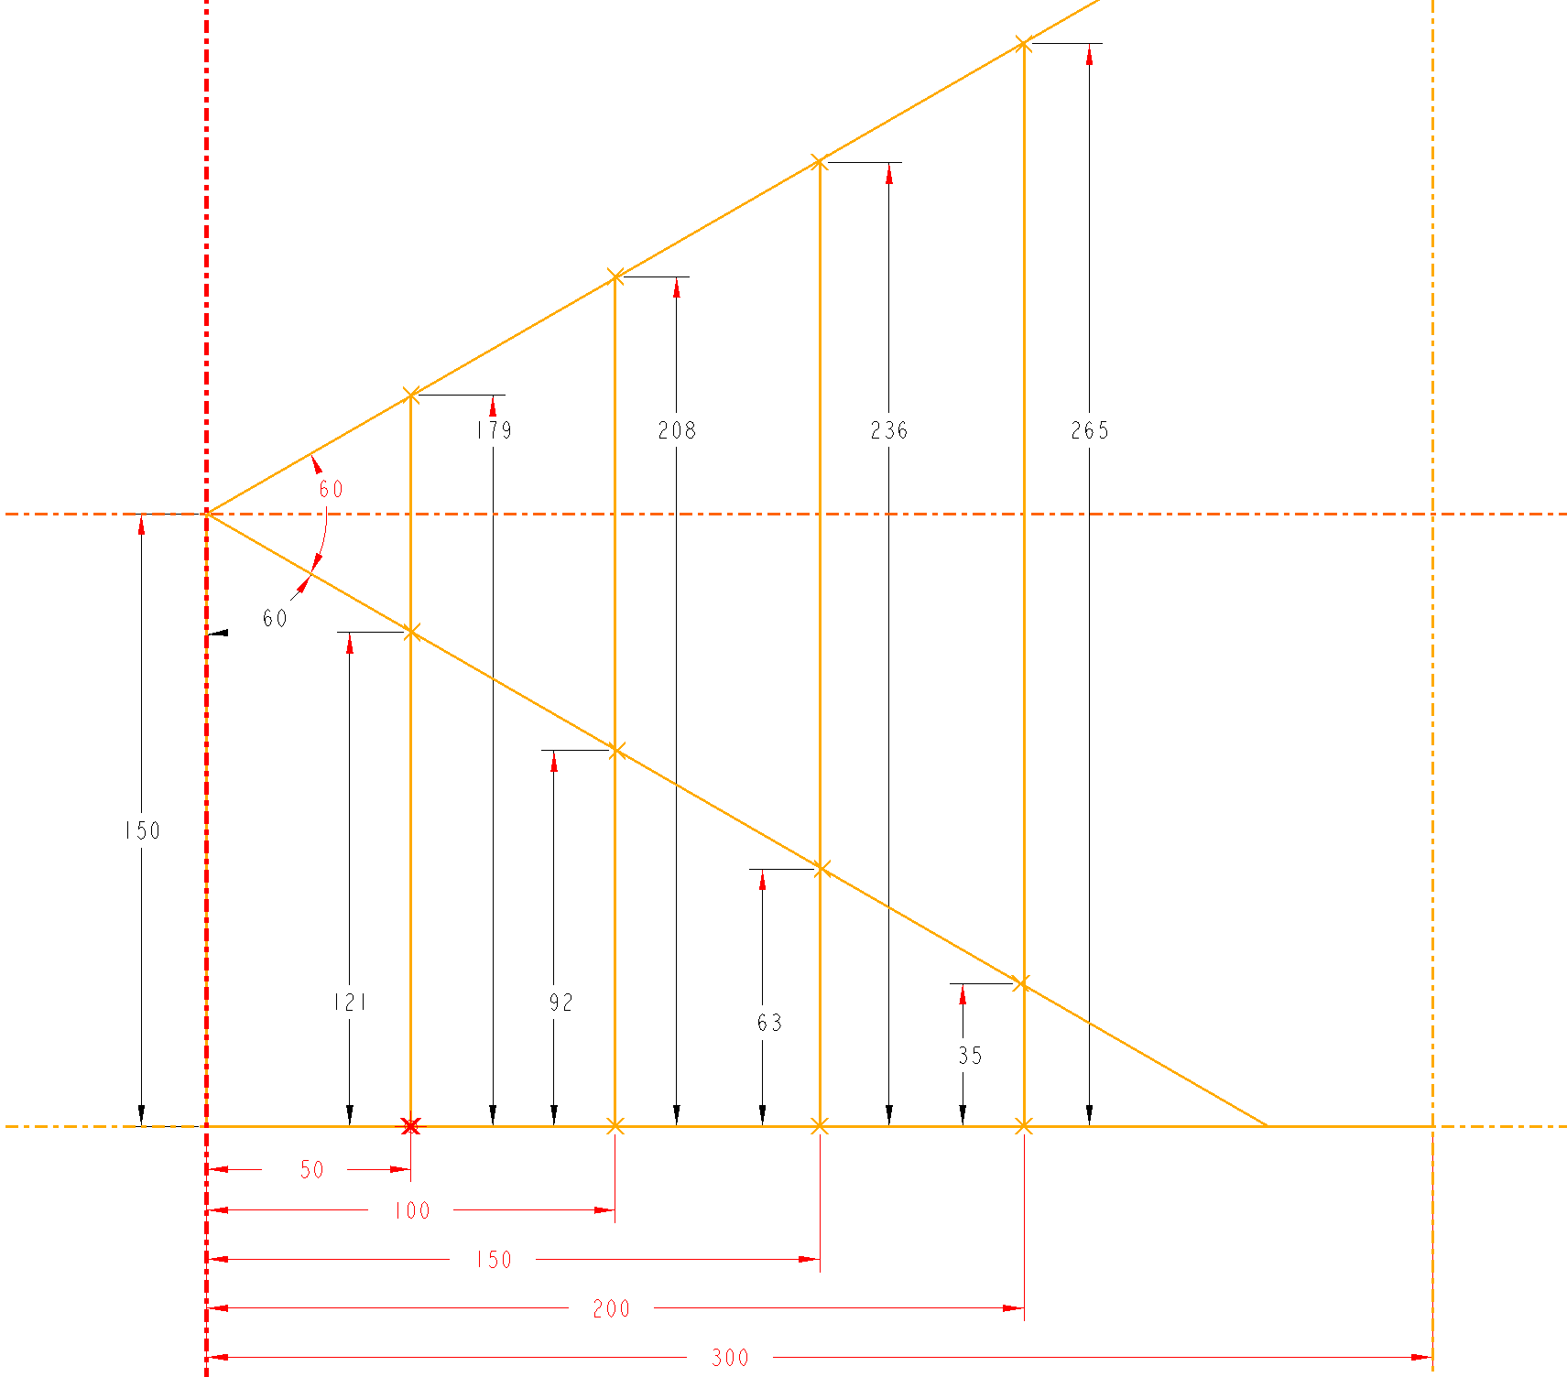
기타 설치 높이의 경우 화각 설명
예를 들어 학생 대상으로 사용하면 120cm정도에 설치하며 높게 설치하면 150cm높이의 화각도 같이 가이드해드립니다
인식 정확도 확보하기 위해 화면에 얼굴부분의 픽셀수 ≥80*80pt

